Slide 1
Keamanan dan Keselamatan Kerja Laboratorium

Slide 2
Desain Perkuliahan 2025
Pert | Waktu | Topik | Pengalaman belajar
 |  |  | Individu
9 | 17 April 2025 | Matrikulasi
10 | 24 April 2025 | Limbah Laboratorium dan APD | Analisis Kritis
11 | 01 Mei 2025 | P3K dan COSHH | Analisis Kritis
12 | 08 Mei 2025 | MSDS Pengantar Implementasi | Analisis Kritis
13 | 15 Mei 2025 | Implementasi | Analisis Kritis
14 | 22 Mei 2025 | Implementasi | Analisis Kritis
15 | 29 Mei2025 | Pengumpulan Laporan dan Presentasi Hasil Implementasi | Analisis Kritis
16 | 5 Juni 2025 | UAS | Analisis Kritis
Jika menjadi Kelompok penyaji tidak membuat Antis namun hanya PPT dan Resume
Upload di Besmart
Antis: H-1 sebelum pembelajaran

Slide 3
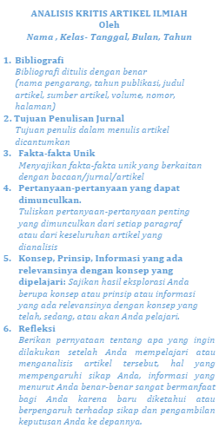
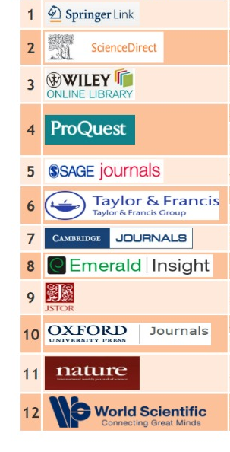
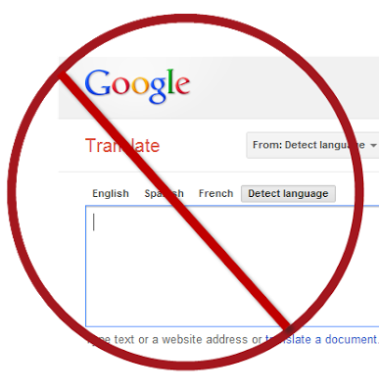

Analisis Kritis Artikel
Individu
Setiap individu menganalisis 1 Artikel internasional bereputasi
Maksimal 5 tahun terakhir
Scope: sesuai dengan topik yang dibahas

Slide 4
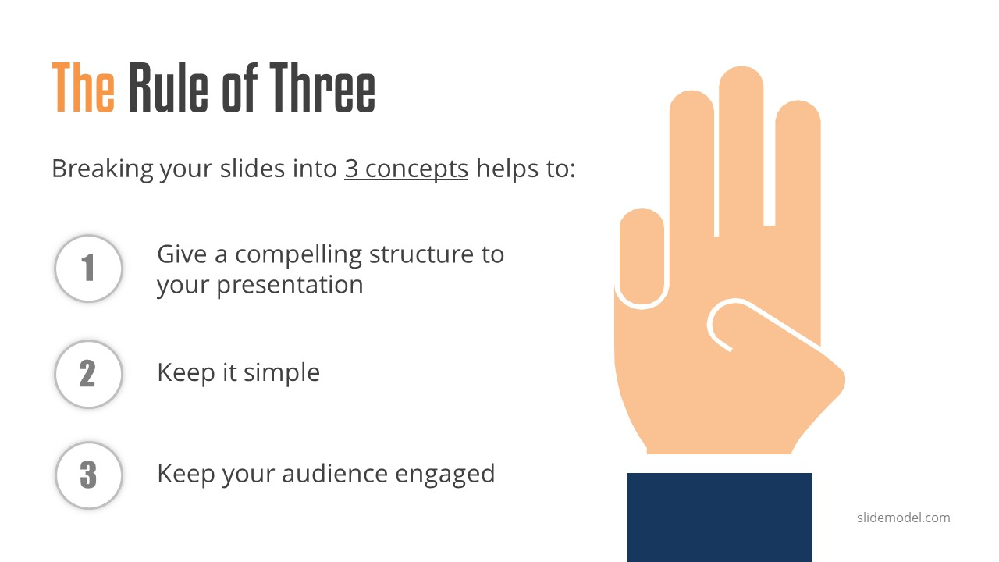
Kelompok
PPT dan Resume

Slide 5
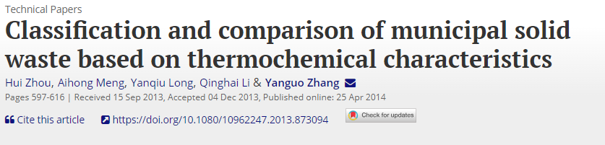
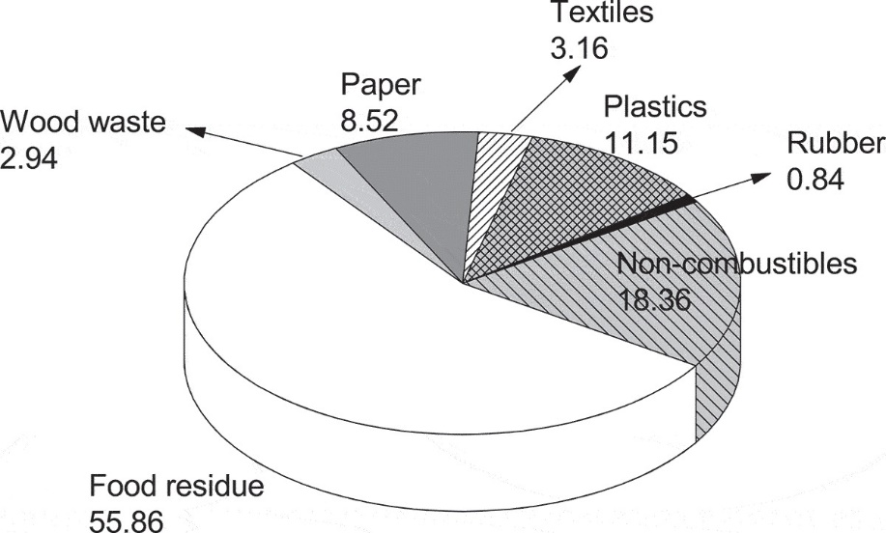
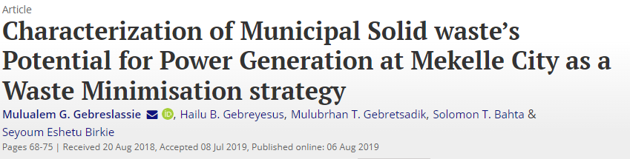
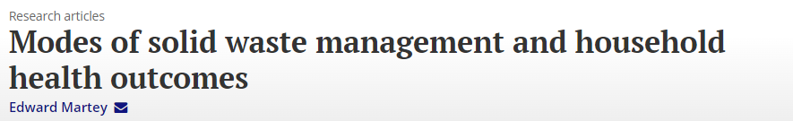
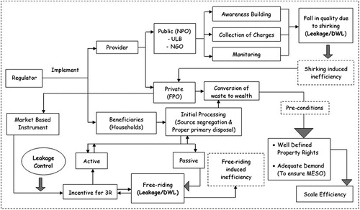

Slide 6
Pembagian Kelompok

Slide 7
Terima Kasih

Slide 8
Penanganan Limbah Laboratorium
1

Slide 9

Limbah
→ buangan produk yang telah dipakai dan tidak dimungkinkan dapat didaur ulang
Limbah Kimia
→ buangan bahan kimia (padat, cair, dan gas) yang telah dipakai dan tidak dapat didaur ulang

Slide 10
Tujuan Penanganan Limbah
Melindungi petugas dari perlaukaan/tertusuk benda tajam
Melindungi penyebaran infeksi terhadap para petugas kesehatan
Mencegah penularan infeksi pada masyarakat sekitar
Mencegah pencemaran lingkungan

Slide 11


Upaya Reduksi Limbah…
LESS IS BETTER…!!!
Sebelum membeli dan menggunakan BAHAN
(KIMIA), pikirkan terlebih dahulu :
Apakah kita benar-benar membutuhkan bahan kimia
tersebut ?
Apakah kita benar-benar membutuhkan bahan kimia
sebanyak itu ?
Apakah kita memiliki fasilitas penyimpanan untuk bahan
kimia tersebut ?
Apakah kita memiliki wadah penampung limbah khusus
atau dapat mengelola limbah untuk bahan kimia tersebut ?
Apakah bahan kimia tersebut dapat di daur-ulang ?
3

Slide 12
(Undang Undang No. 23 Tahun 1997 dan Peraturan Pemerintah No.18 Tahun 1999)
Limbah Laboratorium dan B3
Limbah laboratorium adalah sisa atau buangan/sampah yang dihasilkan dari suatu proses atau kegiatan laboratorium yang kehadirannya pada suatu saat dan tempat tertentu merugikan/merusak lingkungan dan tidak memiliki nilai ekonomis.
Bahan berbahaya dan beracun (B3) adalah setiap bahan yang karena sifat atau konsentrasi, jumlahnya, baik secara langsung maupun tidak langsung, dapat mencemarkan dan/atau merusakkan lingkungan hidup, kesehatan, kelangsungan hidup manusia serta makhluk hidup lain

Slide 13
(Undang Undang No. 23 Tahun 1997 dan Peraturan Pemerintah No.18 Tahun 1999)
Limbah B3
Limbah B3 adalah sisa usaha dan/atau kegiatan yang mengandung bahan berbahaya dan/atau beracun yang karena sifat dan/atau konsentrasinya dan/atau jumlahnya, baik secara langsung maupun tidak langsung, dapat mencemarkan dan/atau merusakkan lingkungan hidup, dan/atau dapat membahayakan lingkungan hidup, kesehatan, kelangsungan hidup manusia serta makhluk hidup lain

Slide 14

LIMBAH BAHAN BERBAHAYA
Limbah merupakan polusi lingkungan
Bukti tanggung jawab moral dan etika profesi
Bukti peduli lingkungan
Beri label pada wadah limbah

Slide 15
(Undang Undang No. 23 Tahun 1997 dan Peraturan Pemerintah No.18 Tahun 1999)
Limbah B3
Sumber Limbah B3 | Karakteritik Limbah B3 | Bentuk Limbah B3
Limbah B3 dari sumber tidak spesifik; Limbah B3 dari sumber spesifik; Limbah B3 dari bahan kimia kadaluarsa, tumpahan, bekas kemasan, dan buangan produk yang tidak memenuhi spesifikasi | Mudah meledak (explosive); Mudah terbakar (flammable); Bersifat reaktif (reactive); Beracun (toxic); Menyebabkan infeksi; dan Bersifat korosif (corrosive). Pengujian toksikologi untuk menentukan sifat akut dan atau kronik. | Limbah cair Limbah padat Limbah gas

Slide 16







Simbol Limbah B3
explosive
oxsidizing
flammable
toxic
corrosive
dangerous for environment
carcinogenic, tetragenic, mutagenic

Slide 17
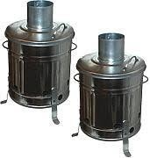

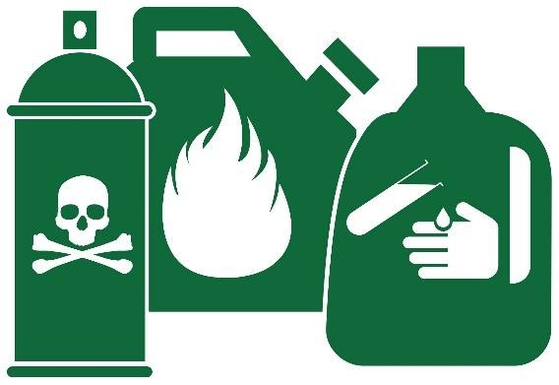
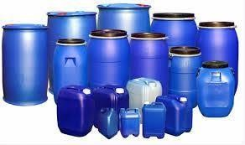
Pengelolaan Limbah
Lab. Solid and Hazardous Waste
Incinerators & TPS
Integrated Lab Waste Management
Chemical treatment Physical treatment Biological treatment
Solid, animal, plastic, rubber waste Chemically active, medical waste Flammable, corrosive waste
Toxic waste
Electronics waste
TPS: Tempat Penyimpanan Sementara

Slide 18
Penangangan Sampah Lab
Setiap laboratorium harus memiliki tempat sampah yang khusus., sampah cair tidak dibuang di saluran air hujan atau saluran septic tank
Sampah / Limbah Laboratorium berdasarkan bentuknya
Sampah kimia
Sampah biologi
Sampah Plastik
Sampah cair

Slide 19


LIMBAH LABORATORIUM
SUMBER BAHAN LIMBAH LABORTORIUM:
Bahan baku yang sudah kadaluarsa
Bahan habis pakai (pelarut & bahan kimia terpakai).
Produk proses di dalam lab.
Limbah padat & B2 lainnya.

Slide 20
Jenis Limbah berdasarkan sifatnya
Non infeksius
Infeksius
Limbah Bahan pengujian laboratorium
Limbah bahan kadaluarsa

Slide 21
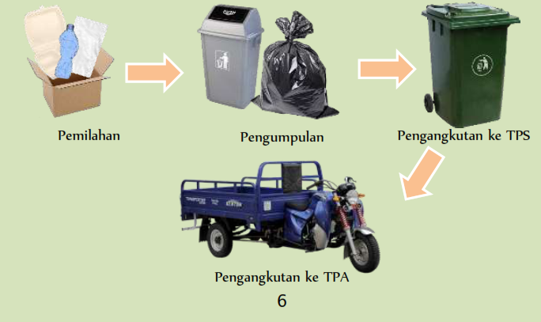
Limbah non infeksius

Slide 22
Prinsip Pengelolaan Limbah B3
Jangan memproduksi limbah B3
Minimisasi Limbah B3
Reduction, Recovery, Reuse dan Recycling
Pembuangan secara aman (tidak membahayakan
kesehatan masyarakat dan lingkungan hidup)

Slide 23
Pelaksanaan Pengelolaan Limbah di Lab
Pelaksanaan/Pengelolaan
Masing-masing teknisi melakukan pengelolaan limbah di ruangan laboratorium masing-masing.
Limbah yang dikelola meliputi kertas, pecahan gelas, syringe, limbah kimia.
Limbah digolongkan menjadi limbah kertas, limbah gelas dan syringe serta limbah kimia padat dan cair
Limbah kimia meliputi limbah organik (tidak larut dalam air) dan limbah anorganik (larut dalam air) yang dapat berupa⁵ pelarut, pereaksi kimia, sisa bahan standar dan sisa sampel yang tidak diambil customer.
Masing-masing teknisi melakukan pengelompokan limbah di masing-masing ruangan laboratorium.
Limbah padat ditampung dalam wadah yang terpisah dengan limbah rumah tangga.

Slide 24
Limbah padat ditampung dalam wadah⁵ yang terpisah dengan limbah rumah tangga. Petugas pengelola limbah secara periodik mengoperasikan instalasi pengolah limbah laboratorium. Proses pengolahan limbah cair meliputi, ekualisasi (penampungan), netralisasi, flokulasi, koagulasi, sedimentasi, dan filtrasi. Output air instalasi pengolah limbah secara periodik dicek kualitasnya sebagai air permukaan⁵.
Padatan hasil proses sedimentasi dan adsorbent yang sudah jenuh bersama dengan limbah padat laboratorium lainnya disolidifikasi dengan semen untuk selanjutnya dilakukan ditimbun dalam tanah.

Slide 25
…..
Untuk limbah organik cair, teknisi menampung limbah dalam dirigen-dirigen berwarna gelap terpisah sesuai jenisnya, yang dikelompokkan sebagai berikut:
  Kelompok I berisi limbah asam, basa dan logam.Ditampung dalam dirigen warna merah.
  Kelompok II berisi limbah organik polar. Ditampung dalam dirigen warna
kuning.
  Kelompok III berisi limbah organik non polar. Ditampung dalam dirigen berwarna hijau.
  Kelompok IV berisi limbah organik yang mengandung halogen.

Slide 26
…..
Petugas pengelola limbah secara periodik memindahkan dirigen-dirigen penampung untuk proses pengolahan. Proses pengolahan dilakukan dengan prinsip sebagai berikut⁵ :
  Proses destilasi terhadap pelarut yang relative tidak tercampur untuk digunakan kembali baik sebagai pelarut, pencuci, maupun bahan bakar.
  Residu proses destilasi dibakar dalam insinerator bersama dengan pelarut yang sudah tidak mungkin didestilasi dan sisa sampel limbah padat yang harus diinsenerasi

Slide 27
Aturan Sampah KIMIA
Tidak boleh dibuang di saluran pembuangan air :
- pelarut-pelarut organik
- logam berat
- sianida, sulfida
- bahan-bahan padat
Sampah –sampah kimia yang berbahaya harus ditempatkan pada wadah yang diberi label
Sampah radioaktif harus mendapat penanganan khusus, demikian juga bahan bersifat karsinogenik

Slide 28
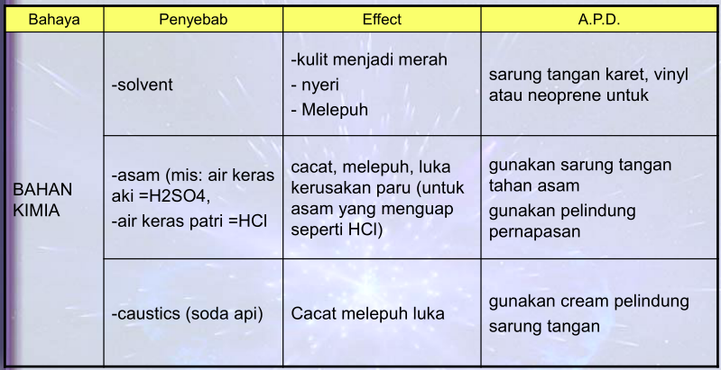
Risiko bahan Kimia terhadap Kulit

Slide 29
BAHAN KARSIOGENK
Bahaya : beresiko tumor dan kanker pada seseorang.
Penyimpanan :
- bahan tsb dipesan sebanyak yang diperlukan saja
- wadah penyimpan harus aman betul
- semua wadah harus berlabel jelas dan disimpan dlm almari yang aman berventilassi
Penanganan :
- bagian tubuh yang terkena dengan zat tersebut harus segera dicuci dengan air dingin selama + 5 menit

Slide 30
BAHAN KARSIOGENK (lanjutan)
Pembuangan ;
- limbah karsinogenik dibuang dalam wadah berlabel dan tertutup serta terpisah dari
bahan kimia lainnya
- dibuang secara bertahap, jangan menunggu hingga jumlahnya banyak
- bahan karsinogenik cair ditempatkan maksimal separo dari kapasisas volume tempat pembuangan

Slide 31
LIMBAH BIOLOGI
Membakar sampah botani dan zoologi merupakan jalan terbaik utk meyakinkan bahwa bahan-bahan busuk tsb tidak beresiko membahayakan kesehatan
Preparat biologi, stains, fixative dan clearing agents kemungkinan besar toksik shg tidak boleh dibuang ke sistem drainase umum
Sampah harus ditempatkan pada wadah tertutup dan diberi label
Sampah yang mengandung mikroorganisme harus di autoklave terlebih dahulu
Sampah biologi dan mikrobiologi dlm jumlah besar sebaiknya dimusnahkan dlm incenerator

Slide 32
SAMPAH PLASTIK
Jangan dibakar, kecuali dalam alat pembakar khusus.
Sampah plastik jangan dikubur, sebaiknya dibuang pada wadah khusus pembuangan plastik
SAMPAH LAINNYA
Sampah kertas dibuang dlm wadah khusus untuk kertas dan sebaiknya dibakar dalam satu tempat pembakaran
Sampah-sampah yang tajam (mata pisau, syringe, jarum) harus ditempatkan dalam kotak khusus dan tidak boleh dicampur dengan sampah lainnya.

Slide 33
C. PENANGANAN LIMBAH CAIR
1. Pengertian Limbah Cair
Menurut Kepmen Lingkungan Hidup Nomor: KEP- 51/MENLH/10/1 995 yang dimaksud limbah cair adalah keadaan limbah dalam wujud cair yang dihasilkan oleh kegiatan industri yang dibuang ke lingkungan dan diduga dapat menurunkan kualitas lingkungan. Limbah cair berupa air yang telah tercemari oleh bahan pencemar. Pencemar air adalah masuk atau dimasukkannya makhluk hidup, zat, energi dan atau komponen lain ke dalam air dan atau berubahnya tatanan air oleh kegiatan manusia atau oleh proses alam, sehingga kualitas air turun sampai ke tingkat tertentu yang menyebabkan air menjadi kurang atau tidak dapat berfungsi lagi sesuai dengan peruntukannya. Mutu limbah cair ditetapkan dengan pengertian: mutu limbah cair yang dibuang ke dalam air pada sumber air tidak melampaui baku mutu limbah cair yang telah ditetapkan dan tidak mengakibatkan turunnya kualitas penerima limbah.
4

Slide 34
C. PENANGANAN LIMBAH CAIR
Pengertian Limbah Cair
Secara sederhana limbah cair dapat berasal dari sumber domestik dan sumber industri.
  Air buangan
  Air buangan domestik
  Air buangan industri pangan
5

Slide 35
C. PENANGANAN LIMBAH CAIR
Penanganan Air Limbah
Cara pengolahan limbah cair umumnya dilakukan melalui dua cara yaitu pengolahan primer dan pengolahan sekunder. Pengolahan primer ditujukan untuk memisahkan padatan dari cairannya, baik padatan berukuran besar, kecil, maupun koloid. Pengolahan sekunder digunakan sebagai pengolahan limbah cair lanjutan.
  Pengendapan Biasa (sedimentasi)
  Penggumpalan Kimiawi (chemical coagulation)
  Penyaringan (filter)
    Pasir penyaring lambat ( slow sand filters)
    Pasir penyaring cepat ( rapid sand gravity filters)
    Pasir penyaring dengan tekanan ( presure sand filters)
    Penyaringan Cochrane
6

Slide 36
D. PENGGUMPALAN BIOLOGIS
Pengolahan sekunder antara lain trickling filter (saringan biologis), activated sludge, pond, dan lagoon. Trickling filter berfungsi agar pencampuran antara air limbah dan mikrobia yang mampu mencerna air limbah tersebut berlangsung dengan baik. Alat ini memanfaatkan pecahan batu karang atau cadas sebagai media pertumbuhan mikrobia secara aerob (mikrobia bersama-sama air limbah) atau dapat juga dengan cara menginokulasi mikrobia yang sesuai. Oksidasi polutan organik terjadi pada saringan tersebut, sehingga secara bertahap mampu mengurangi BOD dari air limbah hingga sekitar 50%-90%. Bagan skematisnya seperti berikut ini.
7

Slide 37
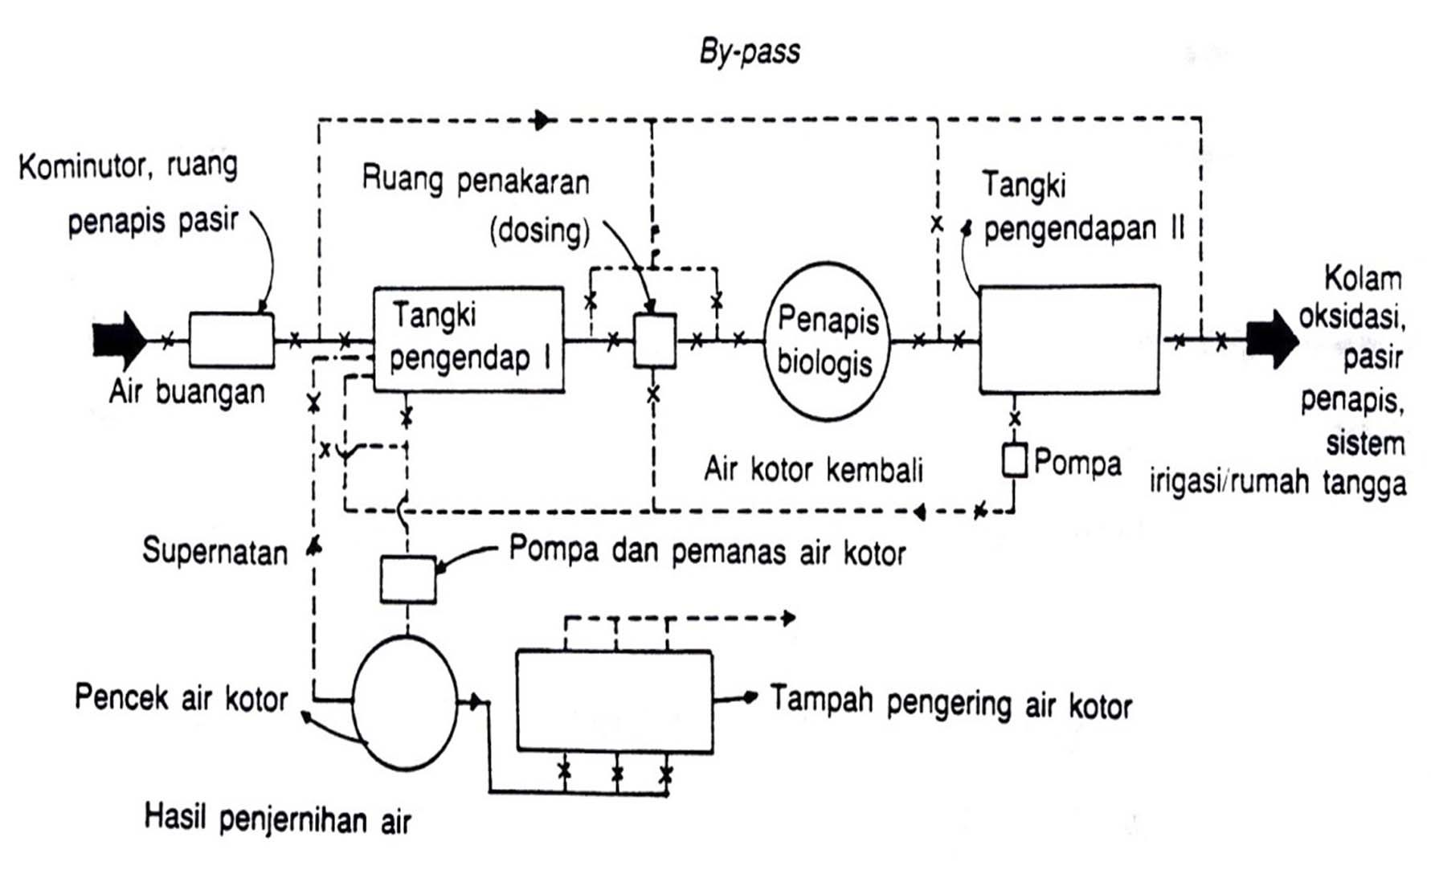
D. PENGGUMPALAN BIOLOGIS
Bagan skematis Trickling filter
8

Slide 38
E. PENGUJIAN FISIKA AIR
Warna air (apparent colour)
Warna air artinya warna dari air yang telah dihilangkan penyebab kekeruhannya. Sedangkan warna air sebenarnya (apparent colour) termasuk pula warna yang disebabkan oleh bahan-bahan dalam larutan dan bahan-bahan tersuspensi. Jadi apparent colour adalah warna air sebelum dilakukan filtrasi atau sentrifugasi. Warna air dapat ditentukan dengan membandingkan visual dari sampel dengan larutan warna standar (yang sudah diketahui konsentrasinya) dengan menggunakan komparator (platinum cobalt atau pengukuran tintometer).
Bau dan rasa (tidak berbau, tidak berasa)
Bau dan rasa untuk air murni tidak ada artinya air murni tidak berbau dan tidak berasa. Air yang telah dimasak dapat berbau tanah liat, amis, jamuran, klorin atau bau-bau lainnya yang menyerupai bau sayur-sayuran. Jadi air yang bersih tidak dijumpai bau-bau tersebut, adanya bau dan rasa pada air menandakan adanya polutan. Untuk mengukur bau dan rasa dilakukan pengujian sensoris.
Kekeruhan (bervariasi sangat keruh sampai sedikit keruh) Kekeruhan yang terjadi dalam air sangat bervariasi dari sangat keruh sampai sedikit keruh. Untuk mengukur kekeruhan digunakan fuller’s earth, satu unit
kekeruhan sama dengan 1 mg/liter dari fuller's earth pada kondisi yang telah
ditetapkan.
9

Slide 39
F. PENGUJIAN KIMIA AIR
Pengujian kimia air meliputi:
Total padatan
Bahan organik
Kesadahan
Alkalinitas
Asiditas
Nitrogen
Klorida
Sulfat
Oksigen :
Biochemical Oxygen Demand (BOD)
Chemical Oxygen Demant (COD)
10

Slide 40
G. PENGUJIAN MIKROBIOLOGI AIR
Analisis mikrobiologis dilakukan dengan cara:
Total plate count
Uji koliform
Uji Streptococcus faecallis
Uji Clostridium welchii
Dalam keadaan istimewa, mungkin diperlukan untuk menguji adanya mikrobia yang mampu mereduksi sulfat organik dan besi serta bakteri sulfur dan bakteri lain. Uji total plate count dilakukan untuk menentukan kemurnian air secara umum dan untuk tujuan-tujuan penanganan/pengolahan air. Mikrobia yang berasal dari tinja seperti Escherichia coli, Streptococcus faecalis, dan beberapa spesies Chlostridium dapat digunakan sebagai indikasi adanya polusi.
11

Slide 41
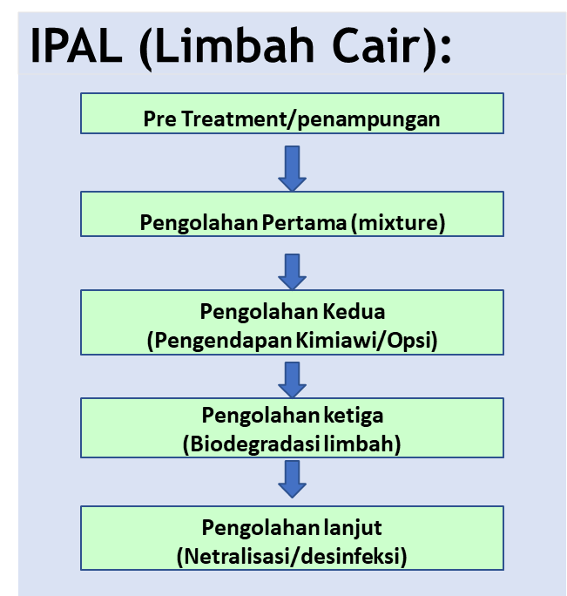
IPLP (Limbah Padat):
Instalasi Pengolahan Limbah Laboratorium/Industri
Inserator
Otoklaf
Kimia logam
Radiaoktif (BAPETEN)
IPLG (Limbah Gas):
Dust Collector
Adsorber/Scrubber

Slide 42
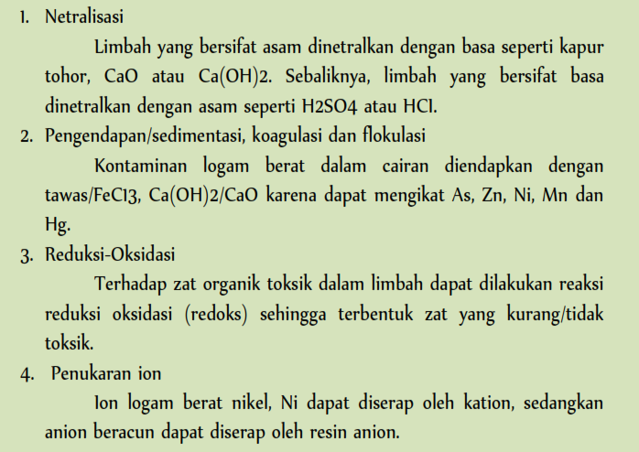
Pengolahan Limbah Cair

Slide 43
Primary Treatment
Proses netralisasi limbah
Proses untuk membuat derajat keasaman air limbah menjadi netral (berkisar antara pH 7 - 8). Proses netralisasi dilakukan denganmenambahkan asam atau basa .
Proses sediments
Pemisahan suspensi secara grafitasi menjadi padatan dan cairan. Sedimentasi dibutuhkan untuk mengurangi beban pada instalasi pengolahan sekunder (biological) agar proses selanjutnya berjalan lebih optimal.

Slide 44
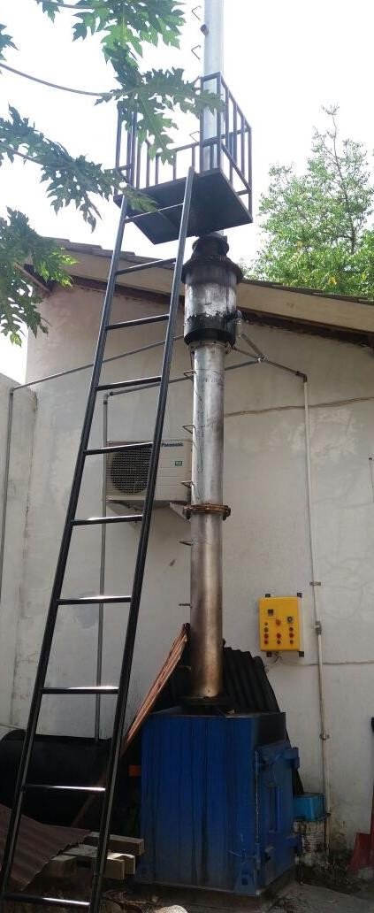
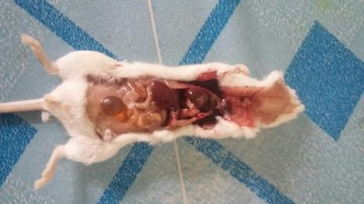
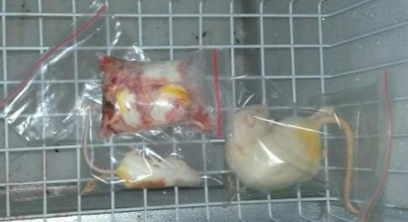
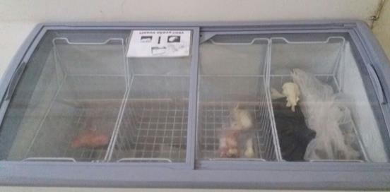
Pelaksanaan Pemusnahan Hewan Coba
Hewan coba yang mati atau dikorbankan pada akhir penelitian dimasukkan ke dalam kantung plastik double, kemudian diikat dengan tali rafia. Kantung plastik disimpan terlebih dahulu di dalam lemari pendingin (-20°C) sampai dilakukan pembakaran menggunakan insinerator. Waktu penyimpanan disesuaikan dengan jadwal pengoperasian insinerator. Kantong plastik berisi sampah hewan coba akan dibawa ke pemusnahan hewan saat insinerator akan dioperasikan. Sampah limbah hewan coba tidak dijadikan satu dengan sampah lain seperti bekas kapas, tisue atau materi-materi lain termasuk materi tajam

Slide 45
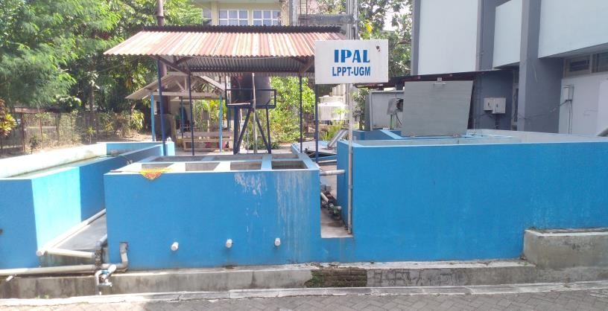
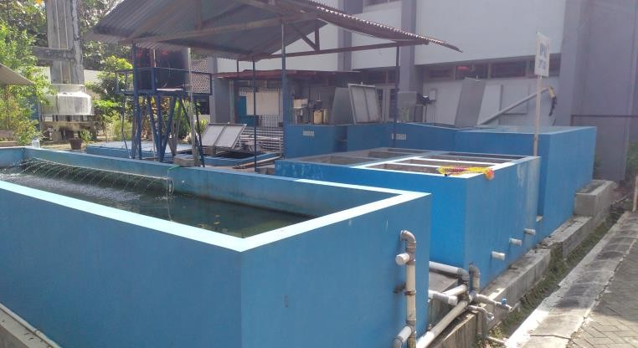
Beberapa contoh Limbah Lab:
1. Limbah bekas cucian asam/basa
Dikelola dengan diolah di IPAL yang meliputi equalisasi, netralisasi, flokulasi, koagulasi, sedimentasi dan filtrasi.Hasil dari sedimentasi dibuat corblock

Slide 46
Limbah cair
  Kelompok I berisi limbah asam, basa dan logam. Ditampung
dalam dirigen warna merah.
  Kelompok II berisi limbah organik polar (butanol,propanol,air). Ditampung dalam dirigen warna kuning.
  Kelompok III berisi limbah organik non polar (Dietileter, toluene,
benzana). Ditampung dalam dirigen berwarna hijau.
  Kelompok IV berisi limbah organik yang mengandung halogen (Chloroform, Iodiom, Brom). Ditampung dalam dirigen berwarna hitam.

Slide 47
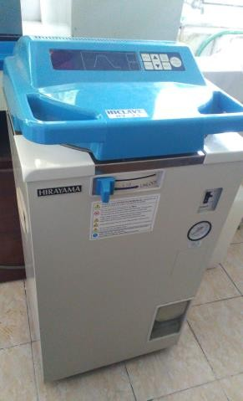
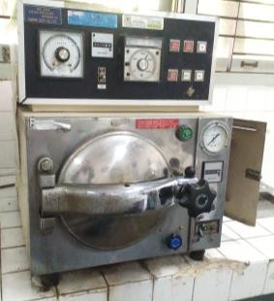
Limbah Padat
  Limbah padat infeksius (tube, jarum suntik, plate elisa) distrelilkan sebelum dipacking dengan plastik.
  Limbah padat sisa hewan uji,dimasukkan ke dalam kantung plastik double disimpan terlebih dahulu di dalam lemari pendingin (-20°C) sampai dilakukan pembakaran menggunakan insinerator.
  Botol bekas regensia / pelarut organik.
  Peralatan gelas lab yang pecah, lampu TL
  Regensia kadaluwarsa dan sisa sampel
Abu hasil pembakaran dicampur dengan hasil sedimentasi dari IPAL untuk dibuat corblock.

